Slide 1
Unit2:Healthy habits
Grade: 7th
Miss Pamela Knuckey

Slide 2
Hoy veremos … Countable Nouns
Los sustantivos contables son aquellos que puedes separar en diferentes unidades.
Además, se subdividen en las categorías singular y plural
Example:
COUNTABLE NOUNS Singular form Plural form
AN/ONE APPLE -THREE APPLES
A/ ONE HOUSE -FOUR HOUSES
AN/ONE ORANGE- TWO ORANGES.
A/ONE LEMON- TEN LEMONS

Slide 3
El articulo A/AN SOLAMENTE se usa con SINGULARES (en español significa “un”, “una”). AN es para cuando la siguiente palabra comienza con vocal. A es cuando la siguiente palabra comienza con consonante.

Slide 4
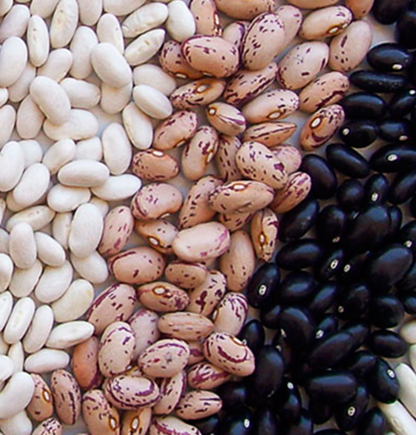
Uncountable nouns
Los sustantivos incontables son aquellos que no se pueden contar en unidades:
Líquidos (agua, café, té, jugo, etc)
Ideas abstractas (felicidad, tristeza, inteligencia, etc)
Polvos y granos (azúcar, sal, porotos, lentejas, arroz, etc)
Sustantivos grupales (muebles, dinero, tiempo).
Fenómenos naturales (luz del sol, lluvia, clima, etc)
Gas (oxígeno, nitrógeno, etc.)
Sustancias (carne, queso, jamón, chocolate)

